Slide 1
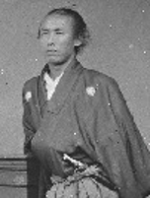
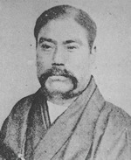
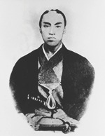
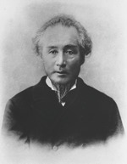
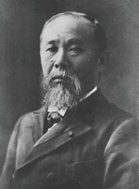
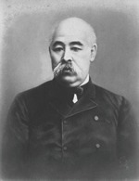
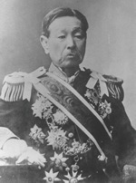
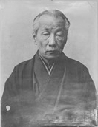
幕末・明治維新後の日本 「長崎遊学の人物紹介 ①」
近代日本を築く夢を抱いた若者にとって、長崎は希望の地でした。
江戸時代に日本で唯一海外に開かれた窓であった長崎は、外国を知るうえで最良の地だったのです。開国後は東山手、南山手、大浦
を中心とした居留地には貿易商会や工場、銀行、ホテルなどが次々と建設され、最新の西洋文化が入り賑わいを見せていました。
この長崎で多くの人物が学び、大きく羽ばたいていきました。
高知県立歴史民族資料館蔵
国立国会図書館所蔵
国立国会図書館所蔵
国立国会図書館所蔵
坂本龍馬 (1836〜1867)
岩崎彌太郎 (1835〜1885)
小松帯刀 (1835〜1870)
勝海舟 (1823〜1899)
国立国会図書館所蔵
国立国会図書館所蔵
国立国会図書館所蔵
長崎歴史文化博物館所蔵
伊藤博文 (1841〜1909)
後藤象二郎 (1838〜1897)
井上馨 (1836〜1915)
上野彦馬 (1838〜1904)

Slide 2
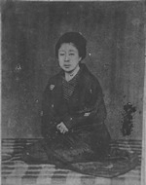
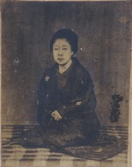
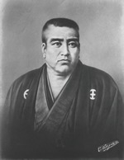
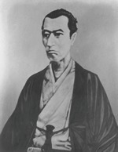
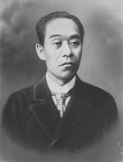
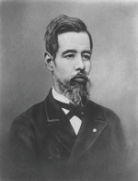
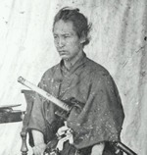
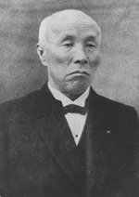
幕末・明治維新後の日本 「長崎遊学の人物紹介 ②」
長崎歴史文化博物館所蔵
国立国会図書館所蔵
国立国会図書館所蔵
国立国会図書館所蔵
大浦慶 (1828〜1884)
西郷隆盛 (1828〜1877)
吉田松陰 (1830〜1859)
福沢諭吉 (1835〜1901)
国立国会図書館所蔵
高知市民図書館所蔵
国立国会図書館所蔵
陸奥宗光 (1844〜1897)
近藤長次郎 (1838〜1866)
大隈重信 (1838〜1922)

